Slide 1


UNIVERSIDAD AUTÓNOMA DEL ESTADO DE MÉXICO
PLANTEL “LIC. ADOLFO LÓPEZ MATEOS” DE LA ESCUELA PREPARATORIA
DESARROLLO SOCIAL DEL ADOLESCENTE
EL PODER DEL DIÁLOGO
M. EN ED. SANDRA ARACELI DÍAZ VÁZQUEZ
SEPTIEMBRE 2018

Slide 2
PROPÓSITO DEL MÓDULO
Emplea la asertividad como un recurso necesario, para dialogar y afrontar situaciones cotidianas.
EL PODER DEL DIÁLOGO

Slide 3
COMUNICÁNDOME MEJOR: ASERTIVIDAD
COMUNICACIÓN
ASERTIVIDAD
ELEMENTOS DE LA COMUNICACIÓN ASERTIVA
VISUALES
VOCALES
LA ASERTIVIDAD EN ACCIÓN
VERBALES
COMUNICACIÓN ASERTIVA

Slide 4
COMPETENCIAS DISCIPLINARES | COMPETENCIAS GENÉRICAS
1. Identifica el conocimiento social y humanista como una construcción en constante transformación. 10. Valora distintas prácticas sociales mediante el reconocimiento de sus significados dentro de un sistema cultural, con una actitud de respeto. | 3. Elige y practica estilos de vida saludables. 3.3 Cultiva relaciones interpersonales que contribuyen a su desarrollo humano y el de quienes lo rodean. 8. Participa y colabora de manera efectiva en equipos diversos.

Slide 5

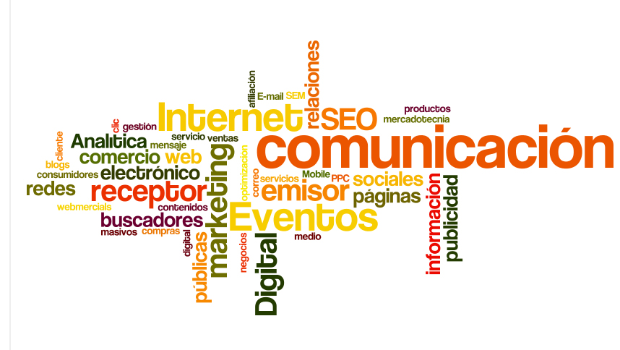

¿Qué es la comunicación?
La comunicación es el acto por el cual un individuo establece con otro un contacto que le permite transmitir una información. En la comunicación intervienen diversos elementos que pueden facilitar o dificultar el proceso.

Slide 6
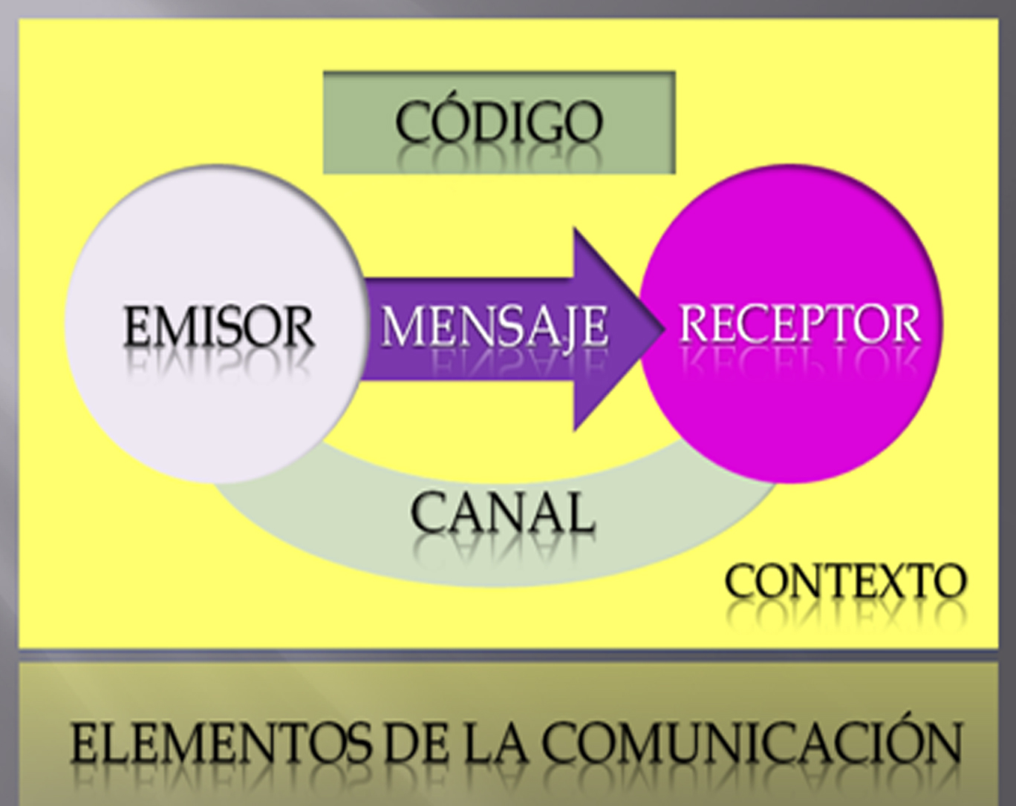
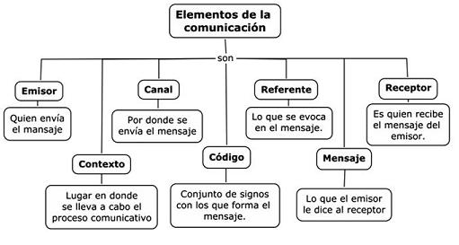
¿Cuáles son los elementos de la comunicación?
La comunicación eficaz entre dos personas se produce cuando el receptor interpreta el mensaje en el sentido que pretende el emisor.

Slide 7
Tipos de comunicación
La comunicación verbal se refiere a las palabras que utilizamos y a las inflexiones de nuestra voz (tono de voz).
La comunicación no verbal hace referencia a un gran número de canales, entre los que se podrían citar como los más importantes el contacto visual, los gestos faciales, los movimientos de brazos y manos o la postura y la distancia corporal.
Las formas de comunicación humana pueden agruparse en dos grandes categorías:
la comunicación verbal
y
la comunicación no verbal

Slide 8

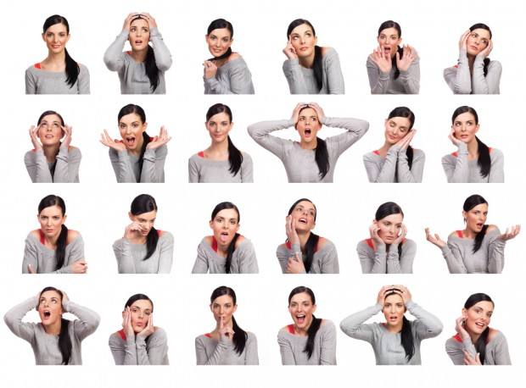
Comunicación verbal
Palabras (lo que decimos)
Tono de nuestra voz
Comunicación no verbal
Contacto visual
Gestos faciales (expresión de la cara)
Movimientos de brazos y manos
Postura y distancia corporal

Slide 9
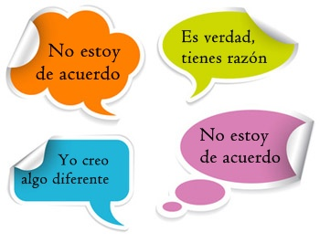
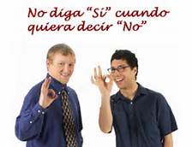
¿Qué es la asertividad?
Castanyer (1996) definía la asertividad como “la capacidad de autoafirmar los propios derechos sin dejarse manipular y sin manipular a los demás.

Slide 10
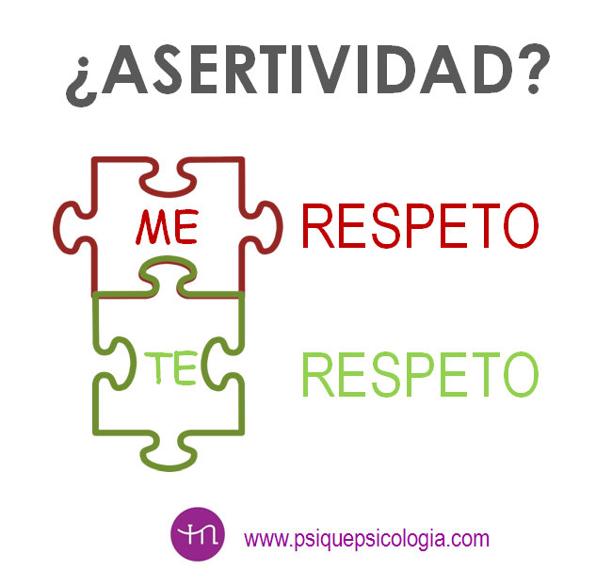
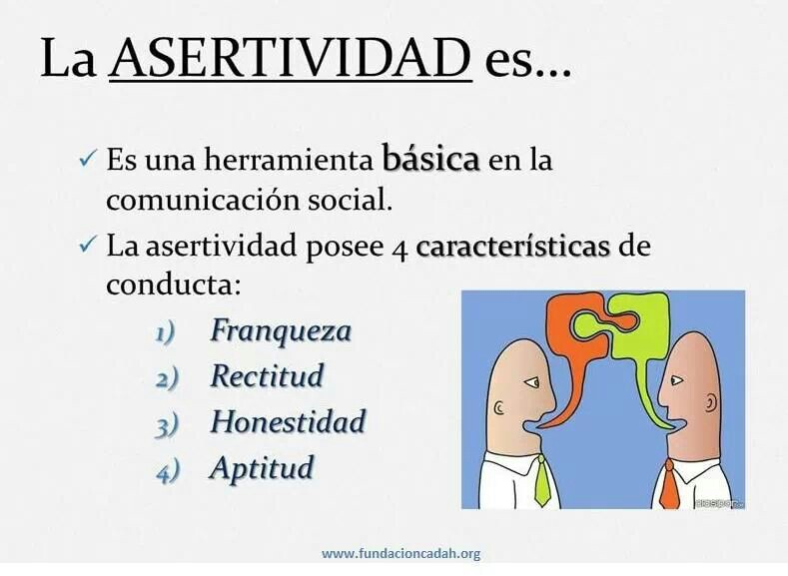
Es respetuosa con uno mismo y con los demás
Obliga a la persona a ser responsable de su conducta
Es una conducta que puede aprenderse
Permite resolver mejor los conflictos
Facilita la comunicación y tiene como objetivo una relación eficaz con los demás
Tiene consecuencias favorables para las dos partes de un conflicto

Slide 11




¿Qué es ser asertivo?
Ser asertivo significa, decir las cosas como son y sin temor, a lo que los demás piensen.
Ser asertivos implica ser firmes en nuestras decisiones sin llegar a la pasividad.
Las personas asertivas tienden a tomar decisiones y guiar a otros de manera mucho más sencilla.
Ser asertivo es tener la capacidad para expresar lo que se quiere, lo que se piensa o lo que se siente, sin incomodar los sentimientos de la otra persona.
“Uno de los valores que promueve la asertividad, es el respeto”.

Slide 12
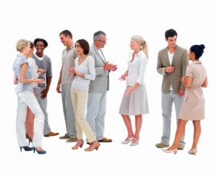



Derechos asertivos fundamentales
Derecho a ser tratado con respeto y dignidad.
Derecho a decir “no” sin sentir culpa.
Derecho a cometer errores.
Derecho a pedir información y ser informado.
Derecho a ser independiente.
Derecho a tener éxito.
Derecho a superarme.
Derecho a gozar y disfrutar.

Slide 13
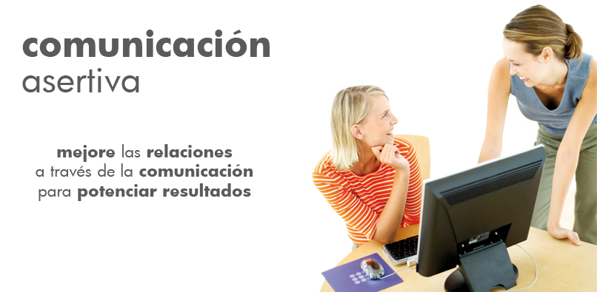
COMUNICACIÓN ASERTIVA
http://4.bp.blogspot.com/-wazcVR20oN8/UYCnQRBL_FI/AAAAAAAAAC4/pb2Ho2_8RFA/s1600/comunicacion-asertiva.jpg

Slide 14
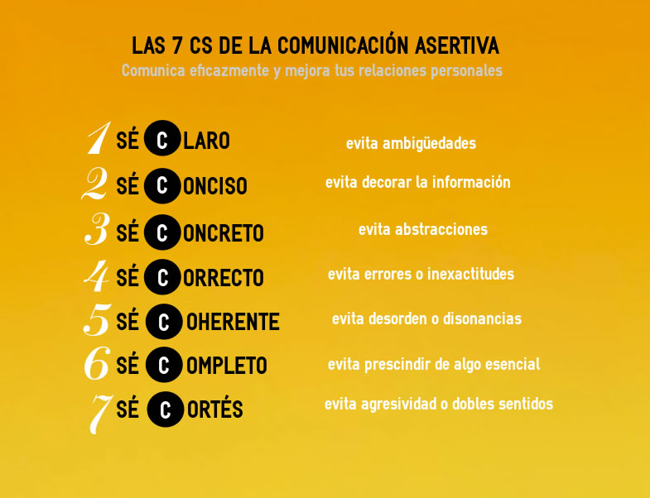
http://i0.wp.com/filocoaching.com/wp-content/uploads/2014/12/comunicacion-asertiva-7c.jpg

Slide 15
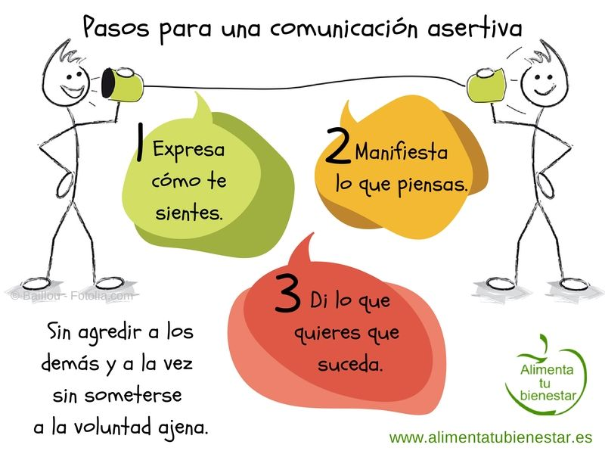
¿Qué es la comunicación asertiva?
Moreno (2012)señala que la comunicación asertiva se fundamenta en el derecho inalienable de la persona a expresarse, a afirmar su ser y a establecer límites en las relaciones interpersonales.

Slide 16
¿Cuáles son los aliados de la comunicación?
Pregunta qué opina.
Escucha con atención.
Trata de comprender, lo que dice y cómo se siente.
Resume el mensaje del interlocutor para que vea que lo comprendiste.
Agradece la disposición al diálogo, haz un comentario positivo.
Empiece a hablar de lo que te pasa.
Se específico sobre el comportamiento que esperas.

Slide 17


¿Cuáles son los errores más frecuentes en la comunicación?
Generalizar: “Tú siempre…”
Criticar: “Eres un irresponsable…”
Maltratar: culpar o chantajear.
Gritar.
Pensar en otra cosa, mientras la
otra persona habla.

Slide 18
¿Cuáles son los elementos de la comunicación asertiva?
ELEMENTOS VISUALES
Contacto visual
Proxémica o distancia corporal
ELEMENTOS VOCALES
Volumen
(Fuerza)
Velocidad
(Tiempo)
Postura y Movimiento corporal
Énfasis
Tono y entonación
Expresión facial y gestos
ELEMENTOS VERBALES
El uso de enunciados completos
Forma Clara
Completa
Coherente

Slide 19
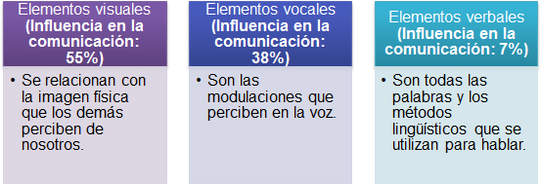
http://www.soymimarca.com/wp-content/uploads/2014/04/soymimarca_comunicacioninterpersonal.jpg
Merhabian (experto en comunicación interpersonal) señala que para lograr una comunicación más efectiva es importante la unión de los tres tipos de elementos que se relacionan en un mensaje cada vez que hablamos: elementos visuales, vocales y verbales, además sean “consistentes” y exista equilibrio entre ellos.

Slide 20
Elementos visuales
Contacto visual
La proxémica
(Distancia corporal)
El contacto con los ojos opera de tres maneras:
Atención e inclusión: mirar directamente a los ojos.
Intensidad de un sentimiento: el contacto de los ojos y el tipo de mirada.
Retroalimentación: mirar a los ojos y se toma en cuenta la expresión de la otra persona.
Es la distancia que debe existir entre una persona y otra.
Categorías:
Íntima: de 0 a 45 cm
Personal: de 45 cm a 1.20
Social: 1.20 a 3 m.
Pública: de 3 m en adelante.

Slide 21

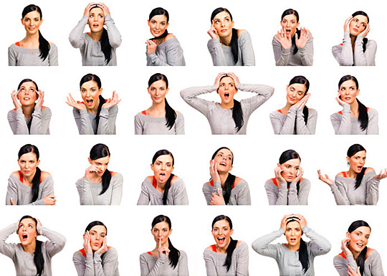
Expresión facial y gestos
Postura y movimiento corporal
El rostro es la lupa de las emociones, por eso se dice que es el reflejo del alma. Se representa por la manera que mueven la frente, cejas ojos, boca, labios y barbilla comunica algo de cada persona.
Utilizar los gestos, posturas y movimientos del cuerpo y rostro para transmitir información sobre las emociones y pensamientos del emisor, reflejando sus motivaciones internas, intenciones en una situación de comunicación, al igual que su actitud.
https://allcow.files.wordpress.com/2011/11/facial-expressions.jpg
http://www.formulaenlosnegocios.com.mx/wp-content/uploads/2016/10/el-lenguaje-corporal-II.jpg

Slide 22
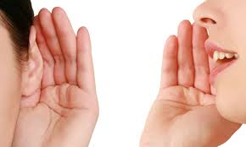
Elementos vocales
Volumen
(Fuerza)
Velocidad
(Tiempo)
Tono: es la propiedad de los sonidos que los caracteriza como más agudos o más graves, en función de su frecuencia.
Es la fuerza con la que se emplea la voz.
Es la cantidad de palabras emitidas por una unidad de tiempo.
Tono y entonación
Énfasis
Entonación: esta compuesta por la sucesión de variaciones en el tono de voz.
Los tipos más importantes de entonación son las oraciones enunciativas, interrogativas y exclamativas.
Es la inflexión de la voz y modo particular de decir algo.
Es contribuido por todas las formas de variación vocal.

Slide 23

Mehrabian afirma que “el tono y la calidad de la voz pueden determinar la efectividad del mensaje y la credibilidad del comunicador”.
Los elementos vocales más importante son: voz, entonación, velocidad, volumen, énfasis o fuerza, ritmo, proyección y resonancia.
“APRENDAMOS A MANEJAR NUESTRA VOZ ES INDISPENSABLE PARA COMUNICARNOS DE MANERA EFICAZ”.

Slide 24
Elementos verbales
Forma clara
El uso de enunciados completos
Un enunciado es la expresión verbal de una idea, tiene sentido completo.
Emplear párrafos y frases cortas.
Completa
Coherente
La comunicación oral más evolucionada es el lenguaje articulado, los sonidos estructurados que dan lugar a las sílabas, palabras y oraciones con las que nos comunicamos con los demás.
En la comunicación, un mensaje es coherente cuando es comprensible en sí mismo y no requiere de explicaciones para entender su significado.

Slide 25


La comunicación asertiva y el éxito
“La regla más importante para conseguir que tu cuerpo hable de forma efectiva es ser siempre tú”
“Para ser un comunicador eficaz, debes proyectar seriedad, entusiasmo y sinceridad haciendo que tu actitud y tus acciones reafirmen tus palabras”
“Los elementos visuales, vocales y verbales deben estar entrelazados al mensaje que se crea y se emite para poder alcanzar una comunicación asertiva”
“ La comunicación asertiva es clave para lograr el éxito en la vida”

Slide 26
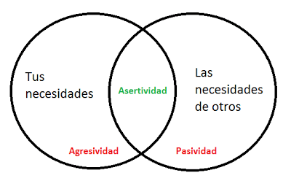
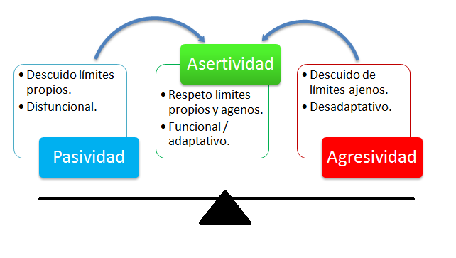
LA ASERTIVIDAD EN ACCIÓN

Slide 27
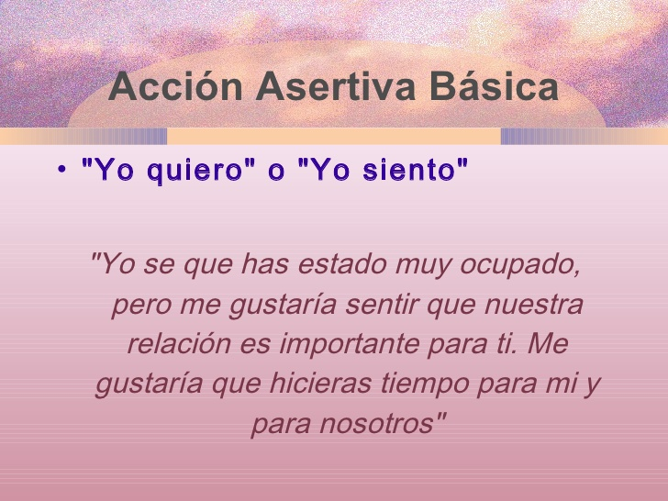

https://es.slideshare.net/cavizuet/comunicacin-asertiva2

Slide 28
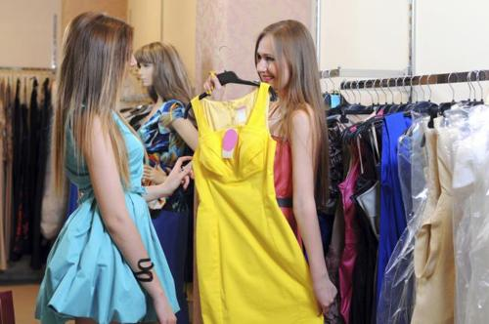
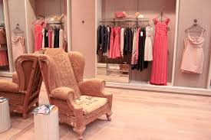
Imagina que entras a una tienda a comprar un vestido para una reunión muy importante. Estás en la tienda durante más de diez minutos y no se ha acercado ninguna vendedora a atenderte.
Puedes tomar alguna de estas tres actitudes:
Seguir esperando, con la expectativa de que la vendedora se presente a atenderte en los próximos minutos (comunicación pasiva).
Acercarte a la caja y hacer un escándalo por el pésimo servicio de atención que ofrecen al cliente y amenazar con no volver allí nunca más (comunicación agresiva).
Acercarte al mostrador y preguntar a alguna de las vendedoras quién podría atenderte, ya que cuentas con poco tiempo para realizar tu compra (comunicación asertiva).

Slide 29

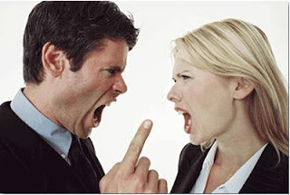
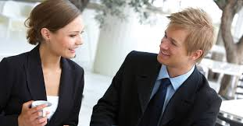
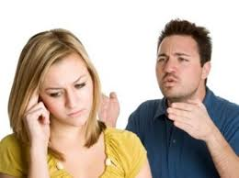
La asertividad es una de las actitudes fundamentales para la comunicación eficaz
PASIVA | AGRESIVA | ASERTIVA
No expresa unos sentimientos, pensamientos y creencias honestos y en consecuencia, permitiendo que los demás los violen. Acepta todo lo que se le dice sin cuestionar ni preocuparse de las normas o deseos propios. | Establece una situación de ganar/ perder. Ofende. Se impone por la fuerza. No escucha sugerencias. | Establece una situación de ganar/ganar. Habla con efectividad y propiedad. Se expresa de una manera respetuosa, directa y honesta.

Slide 30
¿Cuáles son las características de la comunicación asertiva en la conducta verbal y no verbal?
Conducta verbal
Capacidad de discrepar abiertamente
Defensa sin agresión
Habla fluida
Respetar los silencios
Expresión de sentimientos positivos y negativos
Observar el tono de voz; si este es coherente con el mensaje
Conducta no verbal
Gestos firmes
Postura erguida
Manos sueltas, cuerpo relajado
Contacto ocular firme, no fijo o amenazante

Slide 31
Técnicas de Comunicación Asertiva
1. Disco rayado | Repetir varias veces una afirmación.
2. Banco de niebla | En otorgarle a la persona la razón, pero no dejando lugar a una discusión.
3. Técnica para el cambio | Visión global de la discusión.
4. Acuerdo asertivo | Se intenta llegar a un acuerdo donde se confirma lo que se pueda considerar como error.
5. Pregunta asertiva | Es contestar con una pregunta que pone en positivo lo que se está discutiendo.
6. Ignorar | Cuando la persona esta muy alterada, tenemos que ser los más empáticos posibles.
7. Aplazamiento asertivo | Cuando no somos capaces en ese momento de dar una solución o respuesta adecuada a la persona, tenemos que aplazarlo.

Slide 32
BIBLIOGRAFÍA
García de León, Ma. del Rocío y otros. (2016). Desarrollo Social del Adolescente. Libro de texto. Toluca, Estado de México: UAEM.
García de León, Ma. del Rocío y otros. (2013). Desarrollo del Potencial Humano. Libro de texto. Toluca, Estado de México: UAEM.
Hare, Beverly. (2003). Sea Asertivo: La habilidad directiva clave para comunicar eficazmente. Barcelona: Gestión 2000.
Repetto, Elvira y otros. (2009). Formación en Competencias Socioemocionales. Libro del formador. Madrid: La Muralla.
Repetto, Elvira y otros. (2009). Formación en Competencias Socioemocionales. Libro del alumno. Madrid: La Muralla.

Slide 33
MESOGRAFÍA
http://www.psicologiaonline.com/monografias/5/comunicacion_eficaz.shtml
https://www.sebascelis.com/la-comunicacion-asertia/
https://prezi.com/uobq1batkyt9/elementos-de-la-comunicacion-asertiva/
https://sites.google.com/site/asertividadbibliotecaria/tipos-de-comunicacion
https://habilidadsocial.com/el-lenguaje-corporal/
http://www.terapiaenaccion.com/articulos-y-entrevistas/articulos/pnl-las-cualidades-de-la-voz-para-una-comunicacion-eficaz

Slide 34
MESOGRAFÍA
http://www.soymimarca.com/tag/elementos-visuales-vocales-verbales/
http://www.psicologia-online.com/monografias/5/comunicacion_eficaz.shtml
https://www.clubensayos.com/Espa%C3%B1ol/La-Entonaci%C3%B3n-Y-El-Tono-De-Voz/264336.html
http://www.toastmasters.org/~/media/A9A7419D08854DCAA78206A5CFC96D38.ashx
http://anali-judoali.blogspot.mx/2012/04/enunciado-y-tipos-de-enunciados.html
http://imedogla.blogspot.mx/2016/01/coherente-y-congruente-al-comunicar.html

Slide 35
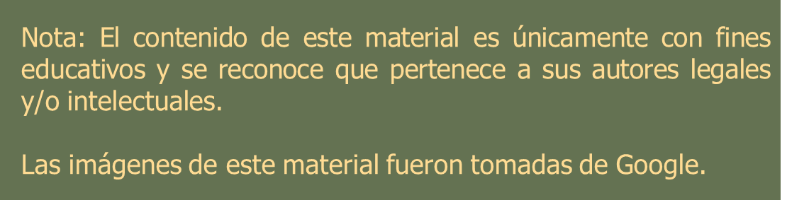
MESOGRAFÍA
http://www.divulgaciondinamica.es/blog/tecnicas-comunicacion-asertiva/
http://reynaamaya.com/comunicacion-asertiva-una-habilidad-fundamental-que-conviene-desarrollar-entre-los-padres-y-sus-hijos-adolescentes/

